Slide 1
Web UI框架及应用
第1章 jQueryUI 基础

Slide 2
课程目标及学习方法
jQuery UI简介
jQuery UI下载及使用
选项卡控件
折叠菜单控件

Slide 3
1
课程介绍
2
课程名称：Web UI框架及应用
课时：40学时

Slide 4
1
课程目标
2
1. 掌握Web UI开发框架：jQuery UI。能够使用jQuery UI的小部件、用户界面交互、特效及主题创建高度交互的 Web 应用程序。
2. 了解网页UI设计基础。
3. 掌握网站基本图形元素设计。
4. 掌握网站布局与版式设计。
5. 能够使用Web UI开发框架构建完整的Web页面。

Slide 5
1
课程考核
2

Slide 6



1
推荐书籍
2

Slide 7
课程目标及学习方法
jQuery UI简介
jQuery UI下载及使用
选项卡控件
折叠菜单控件

Slide 8
2
jQuery 插件
1
jQuery 插件
jQuery插件：基于jQuery规范的应用程序接口编写的扩展程序。为了提供更多的功能，和更方便的使用方式。
jQuery UI(The User Interface Library for jQuery)，是基于 jQuery 基础类库开发的开源的 JavaScript 网页UI代码组件库。包含底层用户交互、动画、特效和可更换主题的可视控件，可以直接使用它来构建具有很好交互性的web应用程序。
兼容IE 6.0+, Firefox 3+, Safari 3.1+, Opera 9.6+, 和 Google Chrome。

Slide 9
2
jQuery UI
1
jQuery UI主要包含的三个部分
jQuery UI主要包含三大部分：
交互组件：鼠标交互（droppable - 拖拽组件； resizable – 可调整大小组件；selectable – 选择组件；sortable – 排序组件。）
小部件：页面UI工具（accordion – 折叠显示；datepicker – 日历操作；dialog – 对话框；slider – 滑块；progressbar – 进度条；Tabs – 选项卡。）
效果库：在jQuery核心库之上增强的动画效果（effect – 效果操作）

Slide 10
2
jQuery UI
1
jQuery UI
jQuery UI的特点：
继承 jQuery 简易使用特性，封装了大量的常用操作，提供更为丰富的UI效果和组件，短期改善网站易用性。
兼容各主流桌面浏览器。
组件间相对独立，可按需加载，避免浪费带宽拖慢网页打开速度。
jQuery官方提供的插件，有丰富的在线文档，易于学习。
开发包内置包含中文在内的 40 多种语言包。
缺乏全面的测试用例，组件间 API 缺乏协调。

Slide 11
课程目标及学习方法
jQuery UI简介
jQuery UI下载及使用
选项卡控件
折叠菜单控件

Slide 12
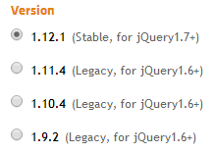
3
jQuery UI的下载
2
jQuery UI的下载
使用jQuery UI之前，要从其官网http://jqueryui.com下载最新的jQuery UI库（目前最新版本为1.12.1）。
步骤 1：选择 jQuery UI 的版本
在下载生成器（Download Builder）中，选择一个版本号。这个步骤很重要，因为 jQuery UI 的版本是配合特定的 jQuery 版本设计的。
步骤 2：选择需要的组件
下载生成器页面的第一栏列出了 jQuery UI 所有的 JavaScript 组件分类：核心（UI Core）、交互部件（Interactions）、小部件（Widgets）和效果库（Effects）。
步骤 3：选择一个主题或者自定义一个主题

Slide 13
3
jQuery UI的下载
2
jQuery UI的下载和配置
解压缩下载的文件，把js文件夹下的jquery-ui.js文件，保存到相同的文件夹中；把css文件夹下的jquery-ui.css文件和images文件夹，复制到自己程序的css目录中。
注意：jQuery库（ jquery.js ）一定要配置在jQuery UI库（ jquery-ui.js ）的前面。

Slide 14
3
jQuery UI的使用
2
在页面中引用三个文件
添加框架images文件夹
<link rel="stylesheet" href="css/jquery-ui.css" />
<script src="js/jquery.js"></script>
<script src="js/jquery-ui.js"></script>

Slide 15
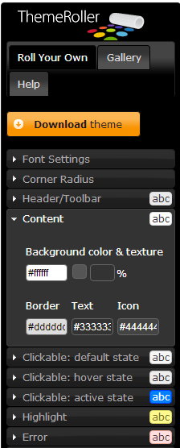
3
jQuery UI主题
三种主题化 jQuery UI 插件的一般方法：
①下载 ThemeRoller 主题
ThemeRoller 为 jQuery UI 设计和下载自定义主题提供了直观的界面。
步骤：设计、下载、在项目中添加

Slide 16
3
jQuery UI主题
三种主题化 jQuery UI 插件的一般方法：
②修改 CSS 文件
为了对外观和感观做进一步的控制，您可以选择从默认主题（Smoothness）开始，或者从一个由 ThemeRoller 生成的主题开始，然后调整 ui.theme.css 文件，或者任意一个独立插件的样式表。
③重新编写自定义的 CSS
为了最大程度地控制外观和感观，可以重新开始编写每个插件的 CSS，而不使用框架类或者特定的插件样式表。

Slide 17
课程目标及学习方法
jQuery UI简介
jQuery UI下载及使用
选项卡控件
折叠菜单控件

Slide 18
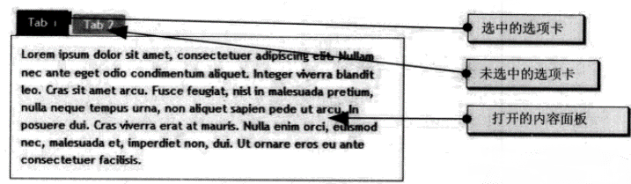
4
jQuery UI选项卡控件
2
选项卡控件（tab）用于在一组不同元素之间切换视角
可以通过单击每个元素的标题来访问该元素包含的内容，这些标题都作为独立的选项卡出现。每个内容面板都具有一个与之关联的选项卡，同一时刻只能打开其中一个面板。

Slide 19
4
jQuery UI选项卡控件
①必须使用列表元素创建，列表可以是有序或者是无序的
②每个列表项对应包含一个<span>和一个<a>，用来设置选项卡标题
选项卡控件
③选项卡关联的内容可以是任意有效的元素，但是它必须带有一个 id，该 id 与相关选项卡标题的href锚点相对应。
④在代表选项卡容器的对象（列表外侧的div）上调用tabs()构造方法

Slide 20
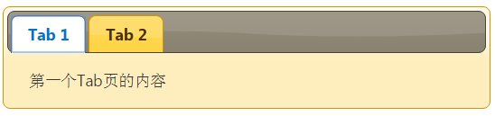
4
jQuery UI选项卡控件
2
<div id="myTabs">
<ul>
<li><a href="#tab0"><span>Tab 1</span></a></li>
<li><a href="#tab1"><span>Tab 2</span></a></li>
</ul>
<div id="tab0">
第一个Tab页的内容
</div>
<div id="tab1">
第二个Tab页的内容，只有被选中时才会打开
</div>
</div>
$(function(){
$("#myTabs").tabs();
});
tabs1.html

Slide 21

4
思考
为什么使用了tabs()方法会彻底改变已渲染页面中的HTML元素的外观
该方法遍历了HTML代码并给选项卡元素自动增加了特定的CSS类，赋予了它们适当的样式。

Slide 22
4
jQuery UI选项卡的风格
2
自定义选项卡的样式。如果需要使用标签页指定的样式，则使用下面的 CSS class 名称：
ui-tabs：选项卡的外层容器。
ui-tabs-nav：选项卡列表。
激活的选项卡会带有 ui-tabs-active class。内容通过 Ajax 调用加载的选项卡会带有一个 ui-tabs-loading class。
ui-tabs-anchor：用于切换面板的锚。
ui-tabs-panel：选项卡的内容面板。

Slide 23
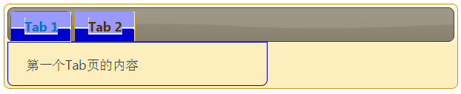
4
jQuery UI选项卡的风格
2
.ui-tabs-nav a, .ui-tabs-nav a span {
background:url(../img/tab-sprite.gif) no-repeat;
}
.ui-tabs-nav a {
background-position:100% 0%;
}
.ui-tabs-panel {
width:300px; border:1px solid #0000cc;
}
tabs2.html

Slide 24
4
tabs(options)方法
2
tabs(options)方法声明把一个HTML元素当作选项卡来管理。options参数是一个对象，用来指定选项卡的外观及行为。
可以将对象传递给tabs()构造方法以配置选项卡的不同属性。
$(selector, content). tabs(options)

Slide 25
4
tabs(options)方法
2
管理选项卡的外观及行为的选项。
属性 | 默认值 | 用途
collapsible | false | 如果设置为true，即允许用户将已经选中的选项卡内容折叠起来。即：点击一次选项卡，选项卡内容显示出来，再次点击选项卡，选项卡的内容区收起。
disabled | [ ] | 设置哪些选项卡不可用，是一个数组例[0,1,2]，也就是第一个、第二个、第三个选项卡。
selected | 0 | 初始化时，哪个选项卡被选中，默认为0，即第一个选项卡被选中。
fx | null | 指定选择选项卡时的切换效果

Slide 26
4
jQuery UI选项卡可配置属性
2
可以将对象传递给tabs()构造方法以配置选项卡的不同属性。
$(function(){
var tabOpts = {
selected: 1,
disabled:[0]
};
$("#myTabs").tabs(tabOpts);
});
tabs3.html

Slide 27
4
jQuery UI选项卡的过渡效果
2
通过使用fx属性，可以为打开和关闭选项卡增加过渡效果。默认为：null，无动画效果。
动画属性：opacity
动画发生的速度属性：duration（slow、normal、fast）
tabs4.html

Slide 28
4
选项卡控件的事件
2
选项卡相关事件 | 触发条件
activate | 选项卡被激活
load | 一个远程（ajax）选项卡的内容被加载完成
show | 选项卡内容被显示
add | 界面上增加了一个选项卡
remove | 界面上删除了一个选项卡
enable | 选项卡被激活
disable | 选项卡被禁用

Slide 29
4
jQuery UI选项卡事件
2
$(function(){
function handleSelect(event, tab) {
alert("激活了选项卡");
}
var tabOpts = {
activate :handleSelect // 将activate属性值设置成回调函数名
};
$("#myTabs").tabs(tabOpts);
});

Slide 30
4
jQuery UI选项卡事件
使用jQuery库的bind()方法将事件处理器和选项卡发起的自定义事件绑定：
$('#example').bind('tabsselect', function(event, ui) {
ui.tab // 被选中（点击后）的选项卡元素
ui.panel //这个元素包含被选中（点击后）的选项卡的内容
ui.index //返回一个被选中（或点击后）选项卡的索引值（从0开始）
});

Slide 31
4
选项卡控件自定义绑定事件
2
选项卡相关事件 | 触发条件
tabsselect | 选项卡被选中
tabsload | 一个远程（ajax）选项卡的内容被加载完成
tabsshow | 选项卡被显示
tabsadd | 界面上增加了一个选项卡
tabsremove | 界面上删除了一个选项卡
tabsenable | 选项卡被激活时
tabsdisable | 选项卡被禁用时

Slide 32
4
jQuery UI激活和禁用选项卡
可以通过enable和disable通过索引号实现激活和禁用选项卡
$(function(){
var tabOpts = {
selected:1,
disabled:[0]
};
$("#myTabs").tabs(tabOpts);
$("#enable").click(function() {
$("#myTabs").tabs("enable", 0);
});
$("#disable").click(function() {
$("#myTabs").tabs("disable", 1);
});
});
tabs6.html

Slide 33
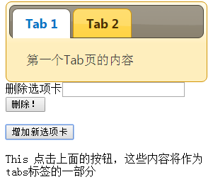
4
jQuery UI增加和删除选项卡
实例1：动态实现增加和除去选项卡
tabs8.html

Slide 34
4
AJAX选项卡
可以创建AJAX选项卡从远程文件或URL中载入内容
$(function(){
$("#myTabs").tabs();
//add click handler for 'add' button
$("#add").click(function() {
var newLabel = "A New Tab!"
$("#myTabs").tabs("add", "tabContent.html", newLabel);
});
});
tabs9.html
Notes:
Add已变

Slide 35
课程目标及学习方法
jQuery UI简介
jQuery UI下载及使用
选项卡控件
折叠菜单控件

Slide 36
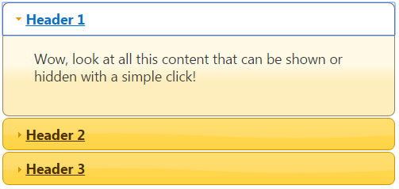
5
Accordion控件
2
Accordion控件用于创建折叠菜单。
和选项卡（tabs）一样，可以使用折叠菜单来组织HTML页面上的信息。通常与嵌套的列表、定义列表或嵌套的 div 一起使用。点击头部可展开/折叠被分为各个逻辑部分的内容。
标题
处于选中状态的标题
打开的内容面板

Slide 37
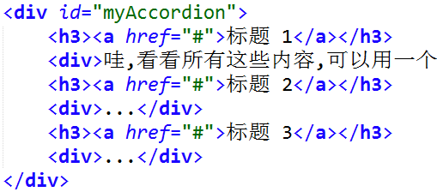
5
折叠菜单的基本结构
2
一个包含整个折叠菜单的<div>元素；
一个作为菜单标题的元素，可以是<h1>~<h6>，包含一个<a>链接，是菜单的名称（但该链接不需要href属性，因为没有用到）
一个作为菜单内容的<div>元素。
$(function() {
$("#myAccordion").accordion();
});
accordion1.html

Slide 38
5
思考
为什么使用了accordion()方法会彻底改变已渲染页面中的HTML元素的外观
该方法遍历了HTML代码并给折叠菜单元素自动增加了特定的CSS类，赋予了它们适当的样式。

Slide 39
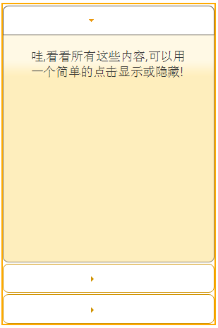
5
Accordion控件的样式
#myAccordion { width:200px; border:2px solid #000000; position:relative; list-style-type:none; padding-left:0; }
.ui-accordion-header { text-decoration:none; font-weight:bold; color:#000000; display:block; width:100%; text-align:center; }
.ui-accordion div div { font-size:90%; }
.ui-accordion a { background:url(../img/accordion/header-sprite.gif) repeat-x 0px 0px; color:#ffffff; }
.ui-accordion a.selected { background:url(../img/accordion/header-sprite.gif) repeat-x 0px -22px; }
.ui-accordion a:hover { background:url(../img/accordion/header-sprite.gif) repeat-x 0px -44px; }
accordion2.html

Slide 40
5
accordion(options)方法
2
accordion(options)方法指定使用折叠菜单来管理HTML元素。options参数是一个对象，用来指定菜单的外观及行为。
这些选项与菜单的行为、菜单内容的高度或者菜单的事件相关。
$(selector, content). accordion(options)

Slide 41
5
accordion(options)方法
2
管理菜单行为的选项
属性 | 用途 | 默认值
active | 设置第一次访问页面时被打开菜单的索引 | 0
animated | 设置选择菜单时伴随的动画效果 | slide
collapsible | 是否允许用户通过单击来关闭菜单 | false
event | 如何展开菜单 | click
accordion3.html

Slide 42
5
accordion(options)方法
2
管理菜单内容的高度
属性 | 用途 | 默认值
autoHeight | 所有内容部分的高被设定为其中最高内容的高度。当设置为false时，每个菜单的高度等于其内容的实际高度。 | true
fillSpace | 当设置为true时，所有菜单内容拥有和全局<div>元素的父元素一样的高度和宽度。 | false

Slide 43
谢谢

